Slide 1

INGENIERÍA DE SOFTWARE EXPERIENCIA 1: CASO UNILIB BIBLIOTECA
Integrantes:
Natanael Valenzuela
Diego Bergeret
Matias Araya
Andres Marin
Esteban Acuña
Sede: San Bernardo
Carrera:
Analista programador
Docente : ​
E. Mallén Gonzalez
Notes:
El contenido generado por IA puede ser incorrecto. ---

Slide 2
EXPERIENCIA 1: CASO UNILIB BIBLIOTECA
INGENIERÍA DE SOFTWARE DOCENTE : E. MALLÉN GONZALEZ

Slide 3
DIAPOSITIVA 2 – INTRODUCCIÓN Y RESUMEN EJECUTIVO DEL CASO
RESUMEN DEL PROYECTO
El proyecto surge de la necesidad de la universidad UNILIB de reemplazar un sistema manual e incompletamente digitalizado. El desafío principal consiste en desarrollar una solución de software independiente que centralice la gestión de usuarios, libros, préstamos y reportes, optimizando la operación interna y mejorando la experiencia de los estudiantes y docentes.

Slide 4
ANÁLISIS DEL PROBLEMA
Actualmente el sistema que utiliza la universidad UNILIB presenta multiples problemas ya que es lento, desactualizado y en algunas veces se necesita realizar acciones de manera manual. Ademas por el alto numero de usuarios y a un sistema poco intuitivo se generan largas filas de espera, perdida de libros y problemas tanto con la gestion como con la generacion de reportes.
Cabe recalcar que el sistema no posee un catalogo de libros online y no tiene la posibilidad de solicitar libros de manera remota con dispositivos personales.

Slide 5
ÁMBITO DEL SISTEMA UNILIB
Necesidad del Cliente
La universidad requiere para su biblioteca un sistema centralizado que permita automatizar los procesos de gestión. Además se busca mejorar el control de inventario, reducir errores y facilitar consulta del catálogo por parte de los usuarios.
Objetivo General
Desarrollar un sistema de gestión bibliotecaria que permita administrar usuarios, libros, préstamos y devoluciones, mejorando la eficiencia operativa y experiencia del usuario mediante la automatización de los procesos.

Slide 6
ÁMBITO DEL SISTEMA UNILIB
Lo que hará el sistema:
Gestión de usuarios:
Administrará usuarios s/g roles.
Gestión de libros:
Gestión de libros y materiales disponibles.
Préstamos y devoluciones:
Eficiencia en registro y control de libros.
Catálogo en línea:
Información y disponibilidad de libros.
Reportes y estadísticas:
Información útil.
Mejora del sistema:
Optimización de procesos.
Lo que no hará el sistema:
Integración externa:
Conexión con otras bibliotecas y sistemas externos.
Gestión de libros:
Gestión de adquisiciones.
Beneficios:
Procesos rápidos
Control de inventario
Acceso remoto
Satisfacción del usuario

Slide 7
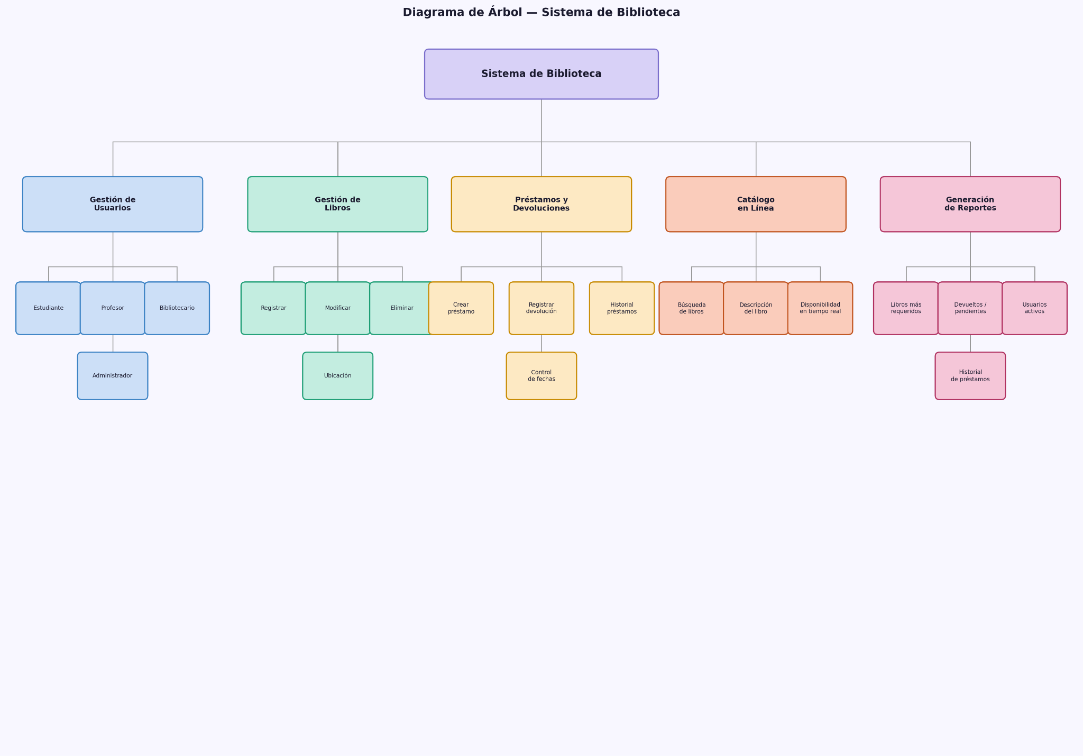
Organizacion del sistema

Slide 8
Usuarios del sistema
usuario | Descripción breve
Administrador | El encargado de gestionar las operaciones del sistema administrando los usuarios, asignación de roles y generar reportes detallados.
Estudiante-Profesor | Usuario final del sistema, puede consultar la disponibilidad de libros y materiales, solicitar préstamos y ver su perfil.
Bibliotecario | Encargado de la gestión de la biblioteca, administra los registros,modificación, listado de registros, control de libros y materiales, gestiona los préstamos y devoluciones siendo el principal operador del sistema.
SuperAdmin | Usuario con el más alto nivel de acceso dentro del sistema, tiene el control total de las funciones, configuraciones y permisos.
Desarrolador | Persona encargada de desarrollar y mantener el sistema.

Slide 9
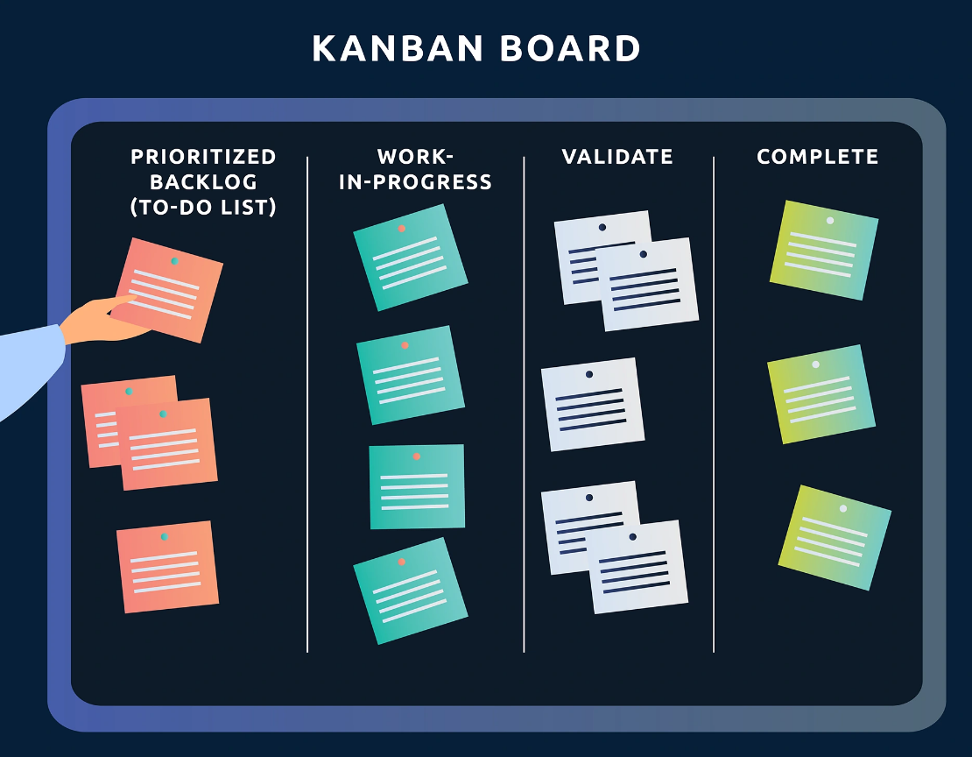
Metodología de desarrollo seleccionada: Kanban
Importancia de la selección metodológica
El equipo utilizó Kanban porque se adapta a un proyecto por módulos con prioridades que pueden cambiar a lo largo del desarrollo, y esta metodología permite organizar y visualizar el trabajo de forma continua.
Justificación de la elección
Es opción elegida porque: el límite de WIP evita la sobrecarga de los integrantes y detecta cuellos de botella de forma temprana. Es ideal para equipos pequeños donde el trabajo llega de forma continua y modular y como se menciono antes, permite adaptar prioridades en cualquier momento sin interrumpir el flujo de trabajo }.
Notes:
La selección de la metodología de desarrollo es una decisión clave que debe estar alineada con las características del proyecto y el contexto académico. En esta diapositiva, los estudiantes deben indicar explícitamente la metodología elegida para el desarrollo del Caso Biblioteca, como Cascada, Scrum, XP o RUP. No basta con nombrarla, sino que es fundamental justificar brevemente su elección. Por ejemplo, una metodología en cascada puede ser adecuada para un proyecto académico de alcance acotado y requisitos relativamente estables, ya que permite avanzar de forma ordenada por etapas bien definidas. Por otro lado, Scrum puede justificarse si se busca fomentar el trabajo iterativo, la retroalimentación constante y la adaptación a cambios durante el desarrollo. La justificación debe considerar aspectos como el tamaño del sistema, la experiencia del equipo, la claridad de los requisitos y el tiempo disponible. Desde una perspectiva formativa, esta reflexión demuestra comprensión de los modelos de desarrollo de software y su aplicación práctica. Además, contribuye al criterio de claridad y estructura exigido por la rúbrica. Visualmente, la diapositiva debe mantener un diseño simple, con viñetas claras y espacios editables para que los estudiantes personalicen la información según su proyecto. En conclusión, la correcta elección y justificación de la metodología refuerza la coherencia de la propuesta y evidencia una toma de decisiones fundamentada.

Slide 10
Requisitos funcionales: Gestion de usuario
Código | Requerimiento
RF01 | Gestionar módulo de usuarios
RF01.1 | El sistema debe registrar nuevos usuarios con nombre, RUN, correo electronico y rol.
RF01.2 | El sistema debe permitir buscar usuarios por RUN, nombre o rol.
RF01.3 | El sistema debe permitir modificar los datos de usuarios registrados.
RF01.4 | El sistema debe permitir eliminar o desactivar usuarios.
RF01.5 | El sistema debe mostrar un listado completo de usuarios registrados.

Slide 11
Requisitos funcionales: Gestión de libros y materiales
Código | Requerimiento
RF02 | Gestionar libros y materiales
RF02.1 | El sistema debe registrar libros con título, autor, ISBN, categoría y cantidad.
RF02.2 | El sistema debe permitir buscar libros por ISBN, título o autor.
RF02.3 | El sistema debe permitir modificar la información de los libros registrados.
RF02.4 | El sistema debe eliminar libros del sistema.
RF02.5 | El sistema debe mostrar un listado de todos los libros registrados.

Slide 12
Requisitos funcionales: Prestamo y devolucion
Código | Requerimiento
RF03 | Gestionar Préstamos y devoluciones
RF03.1 | El sistema debe registrar préstamos de libros asociando usuario, libro y fecha.
RF03.2 | El sistema debe registrar la devolución de libros y actualizar su disponibilidad.
RF03.3 | El sistema debe notificar automáticamente el vencimiento de los préstamos.

Slide 13
Requisitos funcionales: Catalogo en linea
Código | Requerimiento
RF04 | Gestionar de Catalogo en linea
RF04.1 | El sistema debe mostrar en línea el catálogo de libros disponibles.
RF04.2 | El sistema debe permitir registrar libros en el catálogo en línea.
RF04.3 | El sistema debe indicar si un libro está disponible o prestado.

Slide 14
Requisitos funcionales: Generación de reportes
Código | Requerimiento
RF05 | Gestionar Generación de reportes
RF05.1 | El sistema debe generar reportes sobre los libros más solicitados.
RF05.2 | El sistema debe generar reportes de los usuarios que más solicitan.
RF05.3 | El sistema debe mostrar reportes de multas y su estado.
RF05.4 | El sistema debe generar los reportes en múltiples formatos(PDF, EXCEL).
RF05.5 | El sistema debe generar reportes filtrados por fecha.

Slide 15


Requerimientos no funcionales y de calidad
Usabilidad del sistema
Interfaz simple e intuitiva.
Seguridad de acceso
Seguridad garantizada y acceso controlado.
Rendimiento
Respuesta inmediata.
Disponibilidad
Sistema siempre operativo.
Respaldo de datos
Debe prevenir pérdidas y continuidad operativa.
Notes:
Los requerimientos no funcionales establecen los criterios de calidad que el sistema debe cumplir y complementan a los requerimientos funcionales. En el Caso Biblioteca, esta diapositiva debe abordar dimensiones clave como usabilidad, accesibilidad, seguridad, rendimiento y disponibilidad. En términos de usabilidad, se recomienda hacer referencia a normas de calidad como ISO/IEC 25010, destacando aspectos como facilidad de aprendizaje, claridad de la interfaz y consistencia visual. En cuanto a accesibilidad, es especialmente valorado considerar las pautas WCAG, asegurando que el sistema pueda ser utilizado por personas con distintas capacidades, por ejemplo mediante contraste adecuado de colores y navegación clara. Otros requerimientos no funcionales relevantes incluyen la seguridad de la información, garantizando el acceso controlado a los datos; la disponibilidad del sistema, asegurando su correcto funcionamiento en horarios definidos; el tiempo de respuesta, que impacta directamente en la experiencia del usuario; y el respaldo de la información, fundamental para evitar pérdidas de datos. Desde una perspectiva académica, la inclusión de estos criterios demuestra una visión integral del software, más allá de sus funcionalidades básicas. Además, refuerza el análisis y la calidad de la propuesta, alineándose con los criterios de la rúbrica. Un sistema que cumple adecuadamente sus requerimientos no funcionales genera mayor confianza y valor para la organización.

Slide 16
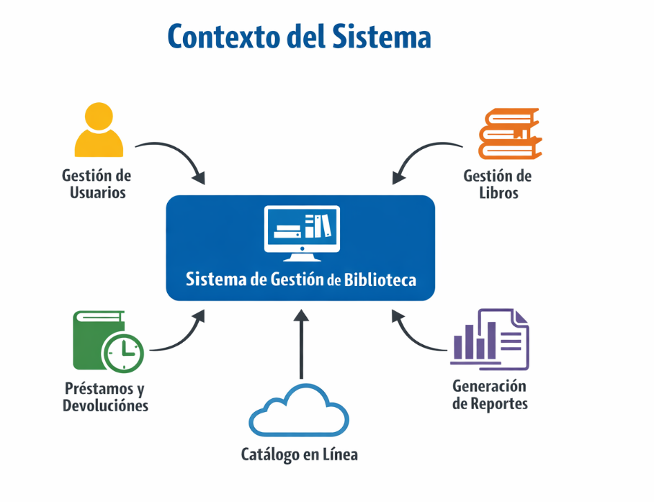
DESCRIPCIÓN CONTEXTO DEL SISTEMA UNILIB
El sistema SGBU funciona como un sistema central que interactúa con:
Usuarios (estudiantes, admin, etc.)
Gestión de libros
Préstamos y devoluciones
Catálogo online
Generación de reportes
Todo se conecta a un sistema centralizado.
"
Notes:
es importante situar al software en el contexto en el que será desarrollado. Esta parte del trabajo trazar la interacción de otros sistemas y usuarios con nuestro producto.
En el diagrama de contexto, nuestro sistema estará al centro, y alrededor los sistemas o usuarios que interactúan con él, unidos mediante flechas.
Este diagrama nos ayuda a descubrir funciones e integraciones que tendremos que desarrollar para definir el sistema

Slide 17

Mejoras propuestas y lecciones aprendidas
Acciones para asegurar calidad
Durante el desarrollo se implementarán pruebas funcionales por módulo a cargo del Tester/QA, validando que cada funcionalidad cumpla los criterios de aceptación definidos antes de avanzar a la siguiente fase.
Optimización
El proyecyo mejora la optimizacion de recursos al automatizar procesos que anteriormente eran manuales, como el registro de prestamo y devoluciones.esto permite reducir el tiempo de atencion, disminuir errores humanos y mejorar el control de inventario de libros,evitando perdidas o extravios. Ademas la centralizacion de la informacion en un sistema unico facilita el acceso rapido a los datos, aumentando la eficiencia operativa de la biblioteca.
Usabilidad Y/O accesibilidad
La usabilidad del sistema es fundamental, por lo que se propone una interfaz simple, clara e intuitiva, permitiendo q usuarios con distintos niveles de conocimiento puedan utilizarla sin dificultad. ademas el acceso al catalogo en llinea mejora la accesibilidad, ya que los usuarios podran consultar la disponibilidad de libros de forma remota, lo mejora significativamente la experiencia de usuario y reduce la necesidad de interaccion presencial.
Análisis crítico y aprendizaje
El desarrollo de este proyecto permitio comprender la importancia de una correcta definicio de requisitos, ya que estos son las base de un sistema funcional y sin errores,asimismo, se evidencia que el uso de metodologia como “Kanban” facilita la organizacion del trabajo y mejora la gestion del equipo, finalmente, se reconoce que una buena planificacion y division de roles contribuye directamente al exito del proyecto, fortalenciendo las habilidades tecnica y de trabajo en equipo ed área de ingenieria de software
Notes:
La sección de mejoras y lecciones aprendidas invita a una reflexión crítica sobre la propuesta y el proceso de análisis realizado. En el Caso Biblioteca, los estudiantes deben proponer acciones concretas orientadas a asegurar la calidad del sistema, como la validación de datos para evitar errores de ingreso, la implementación de respaldos automáticos para proteger la información, o la mejora de la accesibilidad para incluir a más usuarios. También se pueden mencionar optimizaciones de tiempo de respuesta o mecanismos de trazabilidad de los préstamos, que aportan valor a la gestión del negocio. Es importante no solo listar las mejoras, sino argumentar su beneficio, explicando cómo contribuyen a una operación más eficiente, segura y confiable de la biblioteca. Desde una perspectiva formativa, esta diapositiva demuestra capacidad de análisis crítico, aprendizaje a partir del caso y comprensión del impacto del software en un contexto real. Además, refuerza la alineación con la rúbrica, particularmente en los criterios de análisis y calidad de la propuesta. Visualmente, se recomienda mantener viñetas claras y espacios editables, permitiendo a los estudiantes adaptar el contenido a su propio proyecto. Esta reflexión final antes de la conclusión aporta madurez académica al trabajo presentado.

Slide 18

Conclusión del caso Biblioteca
Importancia de requisitos y hallazgos:
Existencia de un sistema manual e ineficiente
Necesidad de digitalizar la gestión de la biblioteca
Definir requisitos permitió establecer el alcance y funciones del sistema
Éxito del Proyecto de Software:
Desarrollo basado en módulos (usuarios, libros, préstamos, catálogo, reportes)
Cumplimiento de necesidades como control, registro y consultas
Mejora en eficiencia y reducción de errores
Aporte al Negocio de la Biblioteca:
Automatización de préstamos y devoluciones
Mejor control del inventario de libros
Acceso al catálogo en línea y mejora en la experiencia de usuario
Relevancia de Ingeniería de Software
La Ingeniería de Software permite estructurar el desarrollo mediante metodologías, buenas prácticas y definición de requisitos, asegurando un sistema eficiente, mantenible y alineado con las necesidades del negocio.
Notes:
La conclusión sintetiza los principales aspectos abordados en la presentación y refuerza los aprendizajes obtenidos. En el Caso Biblioteca, esta diapositiva debe destacar los hallazgos más relevantes del análisis, como la importancia de comprender el problema, definir correctamente el alcance y levantar requerimientos claros y bien estructurados. También se debe enfatizar la relación directa entre una correcta definición de requisitos y el éxito del proyecto de software, ya que estos sirven como base para el diseño, desarrollo y validación del sistema. Asimismo, es pertinente resaltar el aporte del sistema propuesto al negocio de la biblioteca, en términos de eficiencia operativa, mejor control de la información y mejora en la atención a los usuarios. Desde el punto de vista académico, una buena conclusión demuestra coherencia, capacidad de síntesis y claridad conceptual, cerrando adecuadamente la presentación. Esta diapositiva contribuye a dejar una impresión final positiva, alineada con los criterios de presentación y estructura de la rúbrica. En definitiva, la conclusión no solo resume el trabajo realizado, sino que refuerza la relevancia de la Ingeniería de Software como disciplina para resolver problemas reales de manera sistemática y profesional.

Slide 19
Recomendaciones finales
Importante
La Presentación debe debe responder directamente a la rúbrica en los siguientes criterios:
análisis y contexto del caso
levantamiento de requisitos
Lecciones aprendidas
Además la rubrica considera
Metodologia y su argumentación
claridad y estructura de la presentación
Presentación oral

